Slide 1


RaspberryPiを用いた 臭気モニター
J2 クリエイティブコース
木本 雄紀

Slide 2

目次
内容と動機
Raspberry Piとは?
実装した機能と動作の仕組み
使用した部品と諸経費
完成図と実機の写真
デモンストレーション
参考文献
質疑応答

Slide 3
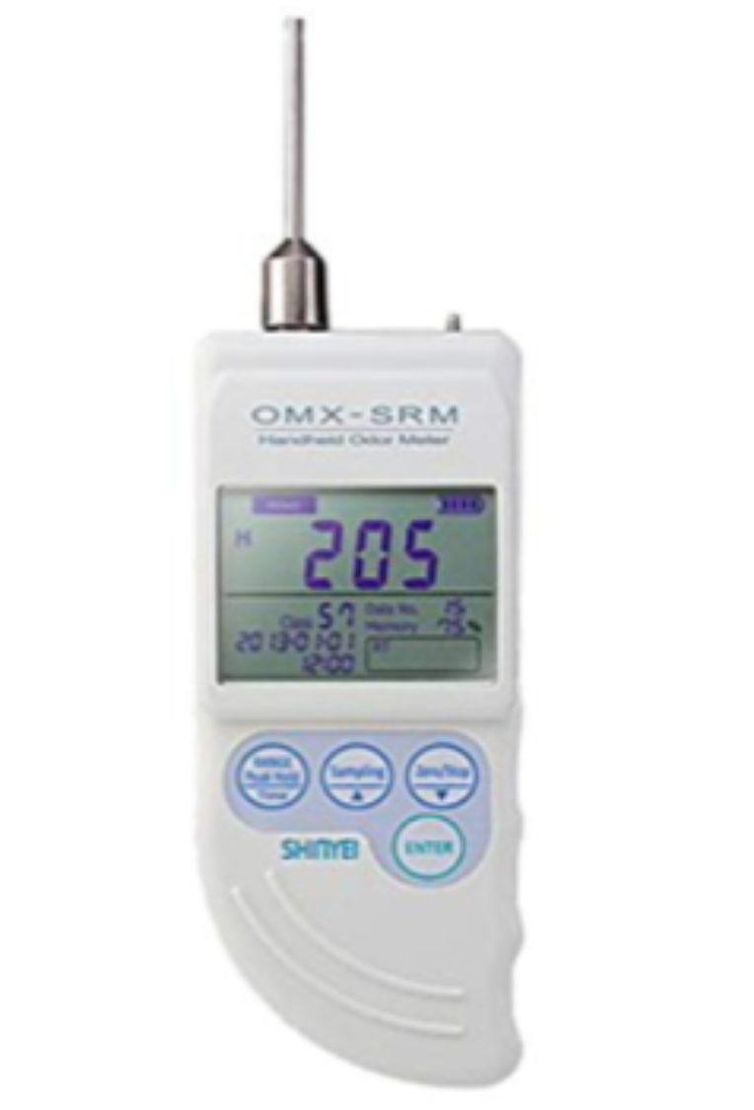
内容
RaspberryPiを用いた
臭気モニターの自作

Slide 4

動機
既製品の臭気モニターは種類が少ない上に価格が高く、それらを購入するのであれば、RaspberryPiを用いて自作したほうが安上がりで汎用性の高い物が作れそうであると考えたから。

